Slide 1
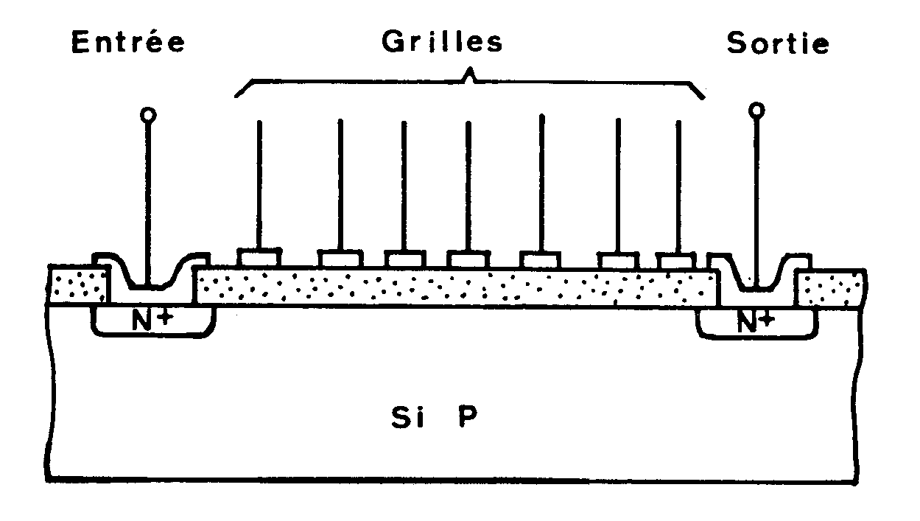
Les CCD
I. Généralités
Dispositifs à transfert de charge (charged coupled devices)
Imaginés par Boyle et Smith en 1970.
Ensemble de capacités MOS très proches les unes des autres.
Possibilité de transfert d'un paquet de porteurs d'une électrode d'entrée à une électrode de sortie en passant successivement par toutes les capacités MOS.
Dispositif le plus simple : alignement de capacités MOS entre deux électrodes.
Séquence de polarisation pour transférer les paquets d'électrons de l'entrée vers la sortie.
Applications : capteur d'images, mémoires séquentielles, lignes à retard, filtres.
Registre à décalage

Slide 2
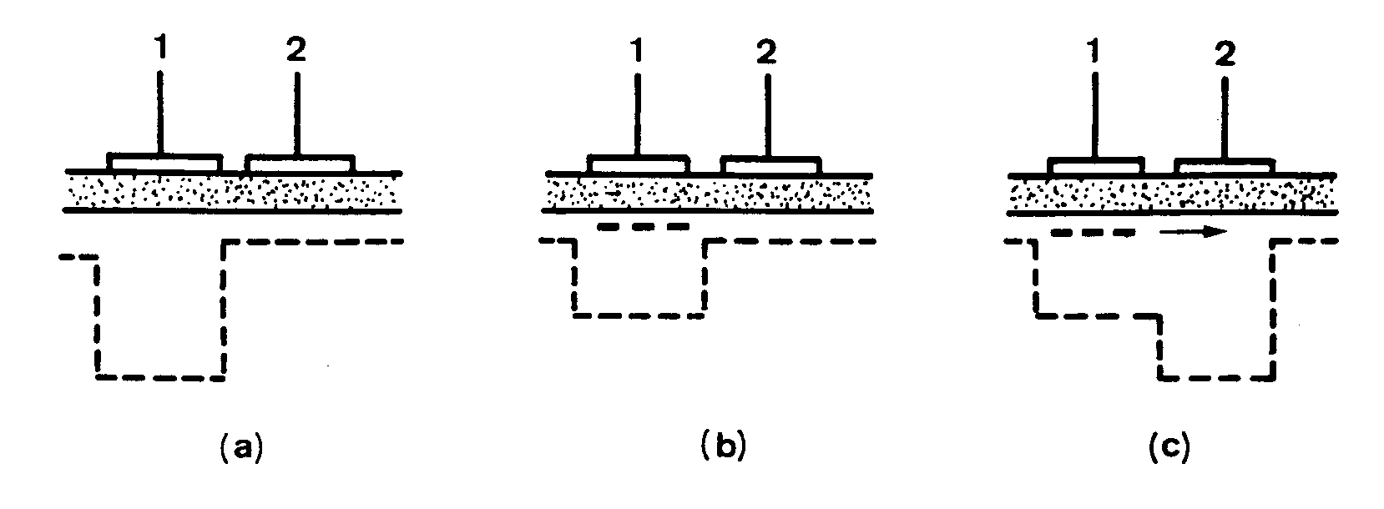
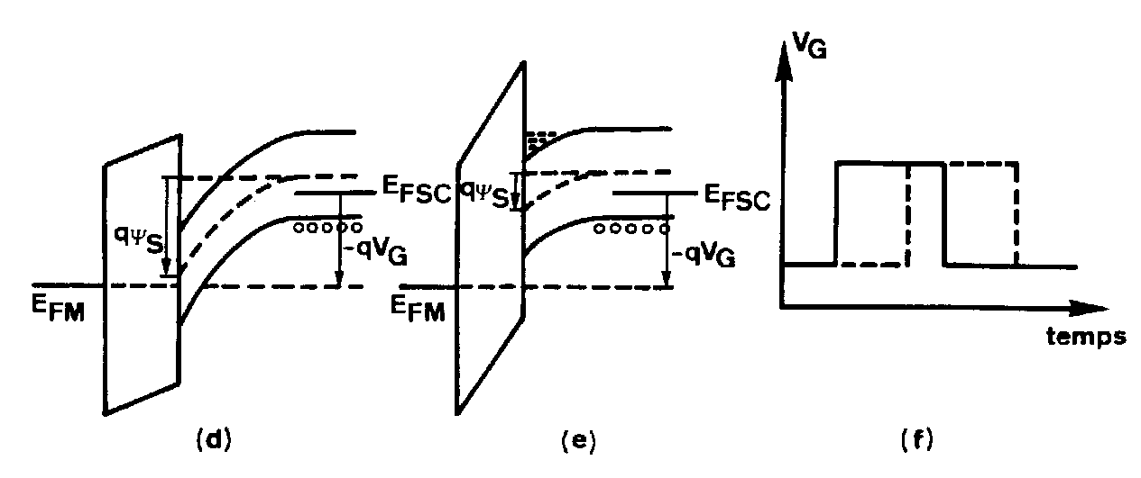
II. Cheminement du paquet de porteurs.
On considère 2 capacités MOS côte à côte.
Polarisation de la première capacité en régime de désertion profonde (régime transitoire).
Apparition d'un puits de potentiel profond à l'interface silicium/oxyde.
Injection de porteurs minoritaires (électrons pour du Si dopé P) dans le puits de potentiel. Ces porteurs peuvent être produits par des photons ou venir de la capacité MOS voisine.
Conséquence : réduction rapide de la zone désertée (apparition de la couche d'inversion).
Polarisation de la seconde capacité en régime de désertion profonde.
Transfert des charges de la première capacité vers la seconde.
Répétition du procédé de grille en grille.
Remarques.
Temps de transfert de charges détermine la rapidité du dispositif.
Perte possible de charges si des pièges les capturent au passage.
La génération thermique peut apporter sa contribution au paquet de charges.
Cheminement du paquet de porteurs

Slide 3
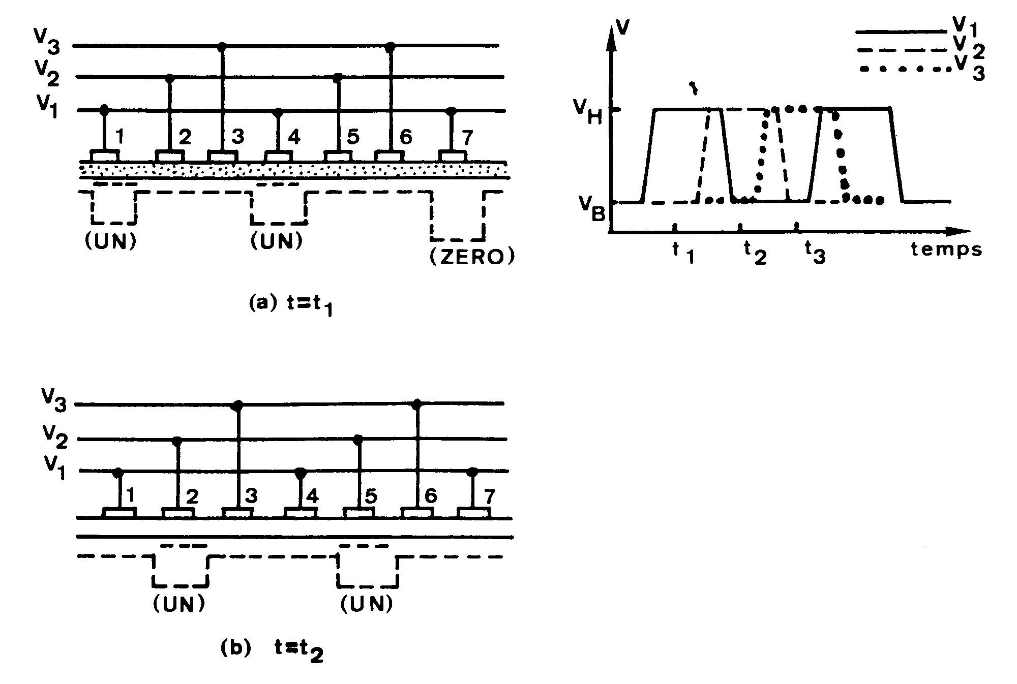
III. Déplacement du paquet de porteurs.
Différentes solutions possibles pour assurer le cheminement unidirectionnel des porteurs.
1. Système à 3 phases.
3 signaux de commande appliqués aux grilles successives.
Le transfert se fait d'une capacité MOS à l'autre en bloquant la capacité précédente.
Inconvénient : réduction de la densité d'intégration puisque deux paquets de porteurs successifs sont séparés par deux électrodes.
2. Système à 2 phases.
2 nappes d'électrodes, une en silicium et une en aluminium recouvrant les espaces entre les électrodes en silicium.
Électrodes en aluminium déposées sur une couche d'oxyde plus épaisse.
Principe du système à trois phases.

Slide 4
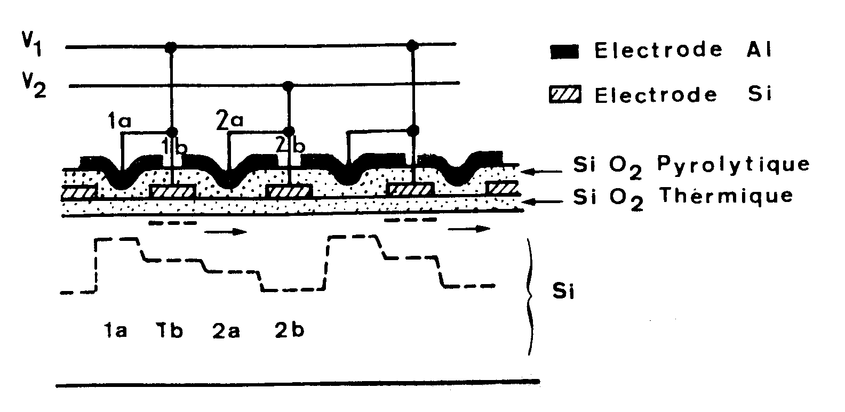
Lien électrique entre chaque électrode en aluminium et celle en silicium qui la suit.
Zone désertée sous la grille en aluminium est inférieure à celle située sous l'électrode en silicium car la courbure de bande y est plus faible.
Sans électrons, nous avons
Si V_{FB} est le même pour les deux électrodes, une épaisseur d'oxyde x_{i} plus petite donne lieu à une courbure de bandes Ψ_{s} plus grande.
Les puits formés sont asymétriques et empêchent tout retour en arrière des charges.
Principe du système à deux phases.

Slide 5
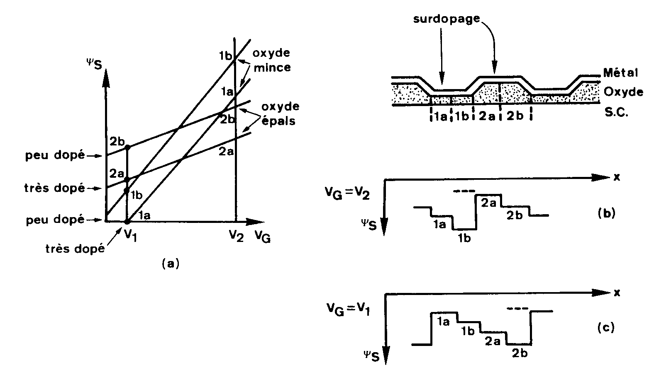
3. Système à une phase.
Ici on exploite simultanément une épaisseur d'oxyde différente et un dopage différent. Celui-ci est modifié en surface par implantation et ce uniquement dans la zone a (voir figure).
L'asymétrie du puits vient cette fois du dopage plus élevé de la zone a. À cet endroit le pliage des bande est plus faible.
Pour une oxyde mince, la variation de Ψ_{s} pour une variation de V_{G} donnée, est plus grande que pour un oxyde épais.
Ainsi un seul signal de commande permet de faire transiter le paquet d'électrons d'une électrode à l'autre.
À V_{G} = V_{G1}, la zone 1 est moins désertée que la zone 2. À V_{G} = V_{G2}, la zone 1 est plus désertée que la zone 2.

Slide 6
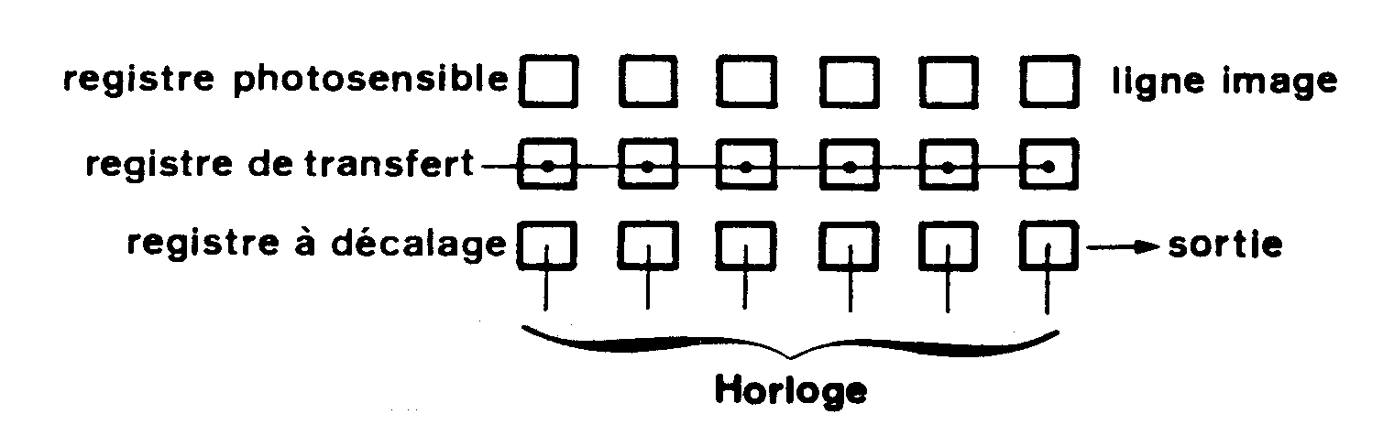
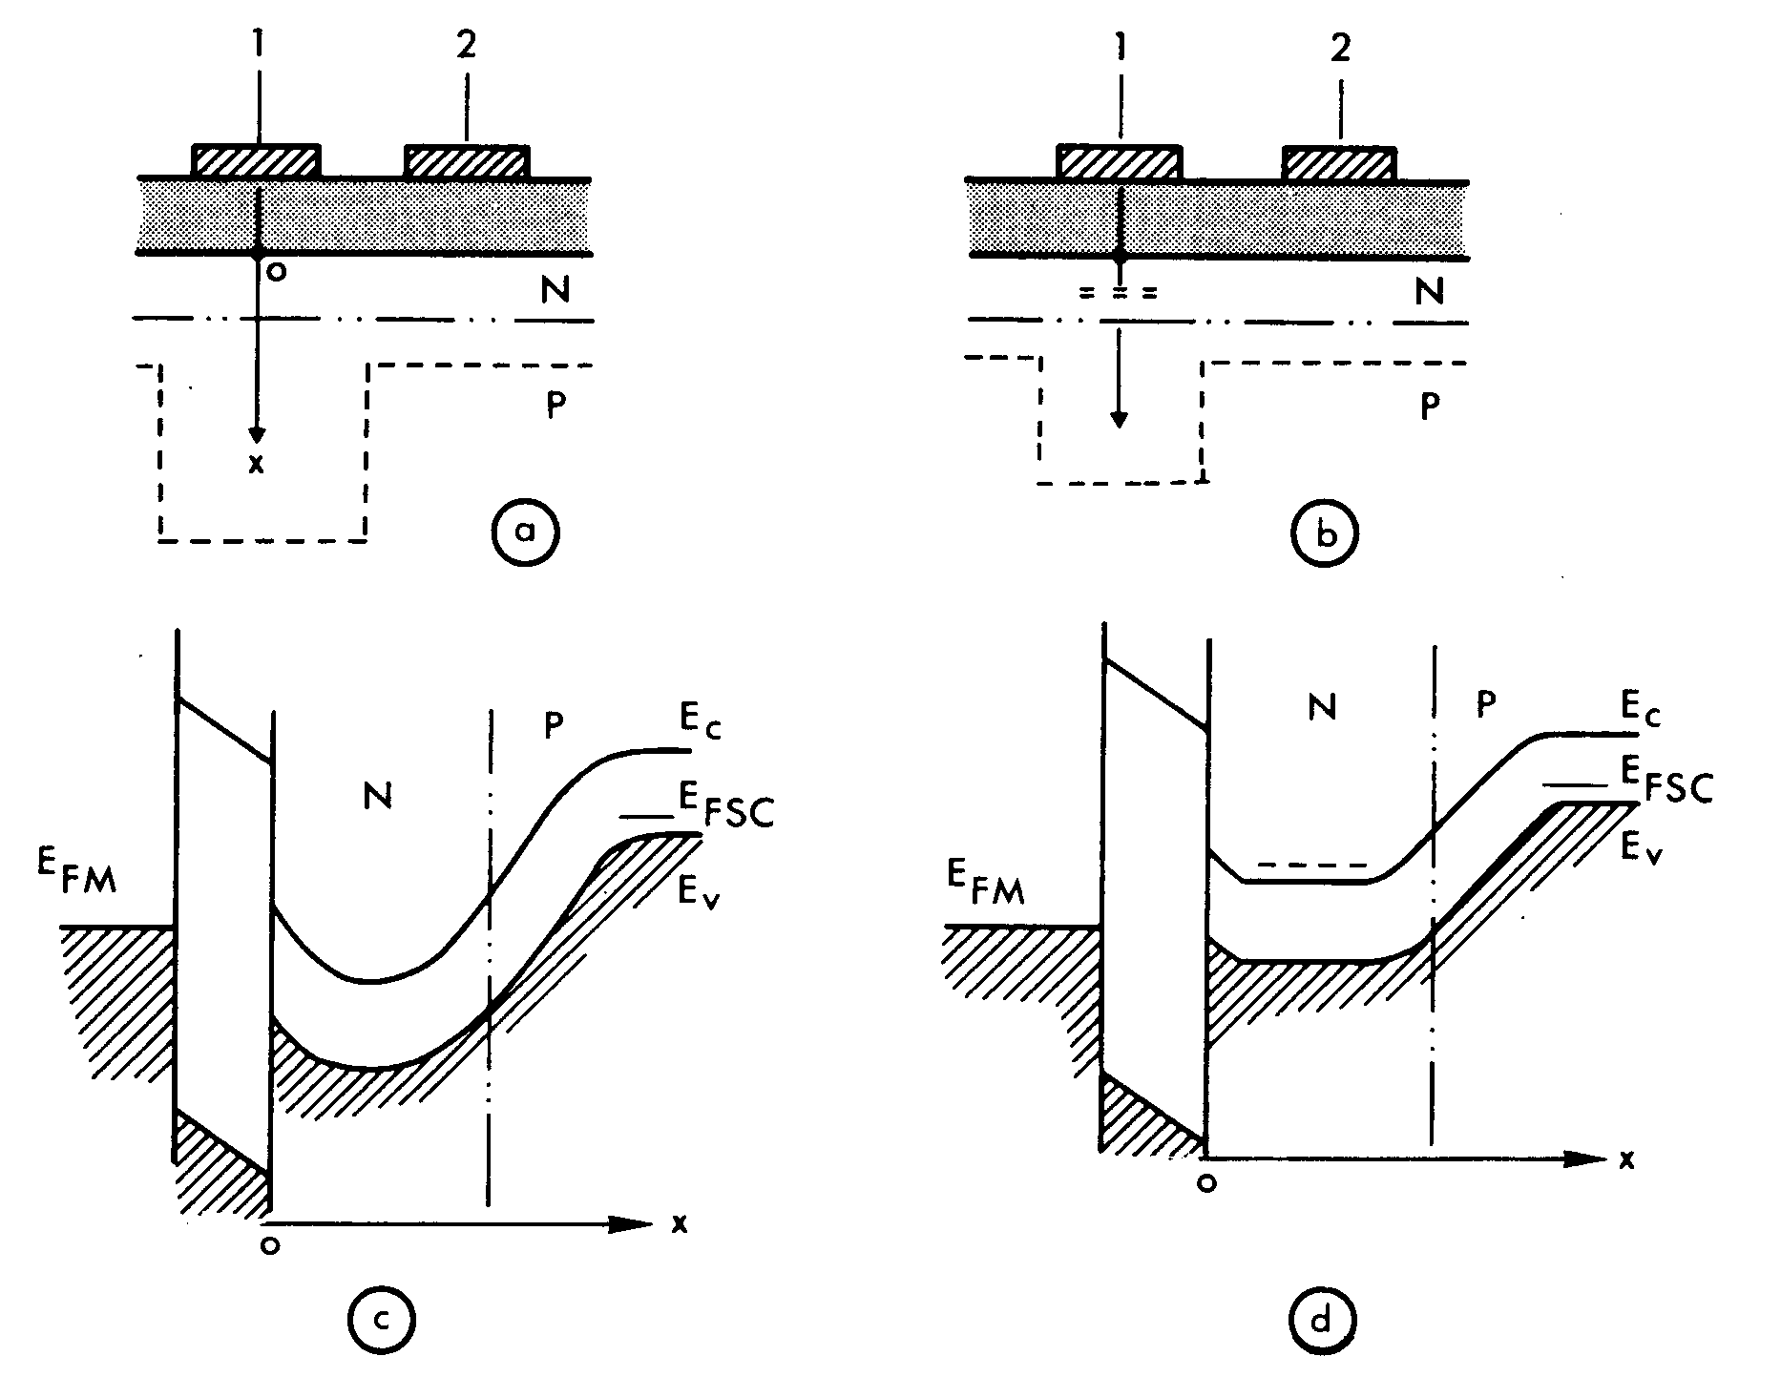
IV. Applications.
Capteur d'images : utilisation de grilles semi transparentes.
V. BCCD.
Il s'agit d'une variante du dispositif précédent (Buried CD).
Les porteurs sont éloignés de l'interface silicium oxyde par implantation de donneurs: modification de la forme de la bande sous l'oxyde.
Réduction du piégeage des charges à l'interface.

